Slide 1

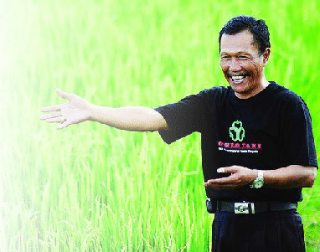
PEMBERDAYAAN MASYARAKAT
BERBASIS KEARIFAN LOKAL
Membangun Indonesia dengan Pertanian Berkelanjutan
Oleh : TO. Suprapto (082223331957)
JOGLO TANI, Mandungan 1, Margoluwih, Seyegan, Sleman, Yogyakarta

Slide 2

Dewi/Dedi Kampung Raja Mapan
Desa Wisata, Desa Digital, Kawasan Masyarakat Pertanian Unggulan, Rakyat Sejahtera, Mandiri Pangan
Pengertian
DEWI/DEDI KAMPUNG RAJA MAPAN
Dewi : Desa Wisata
Dedi : Desa Digital
Kampung : Kawasan Masyarakat Pertanian
Unggulan
Raja : Rakyat Sejahtera
Mapan : Mandiri Pangan
1

Slide 3
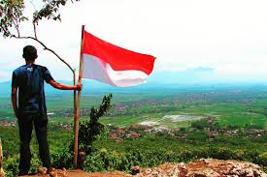
Dewi/Dedi Kampung Raja Mapan
Desa Wisata, Desa Digital, Kawasan Masyarakat Pertanian Unggulan, Rakyat Sejahtera, Mandiri Pangan
Visi Misi
Visi : Kemerdekaan
Misi : Kedaulatan Pangan
2

Slide 4
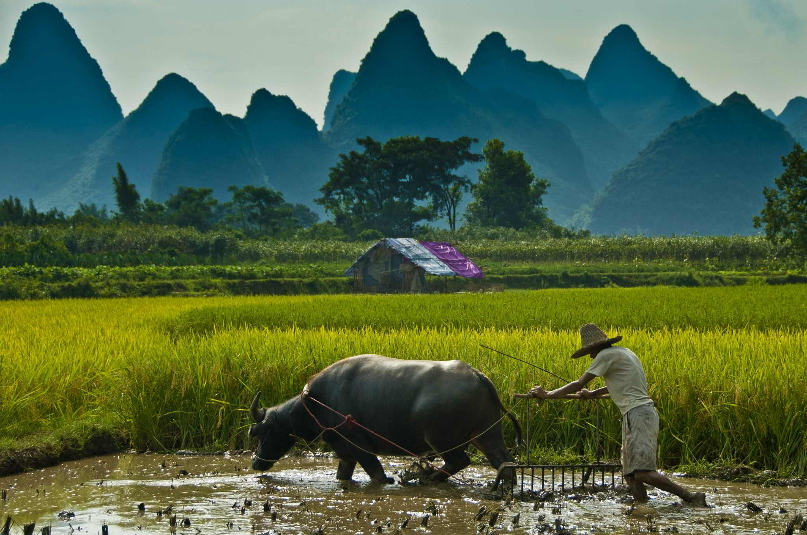
Dewi/Dedi Kampung Raja Mapan
Desa Wisata, Desa Digital, Kawasan Masyarakat Pertanian Unggulan, Rakyat Sejahtera, Mandiri Pangan
Potensi
Indonesia negara agraris.
Mayoritas penduduk hidup dari pertanian.
Aneka ragam hayati melimpah.
Sumber daya alam sangat mendukung
3

Slide 5
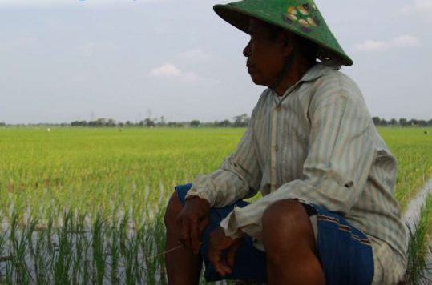
Dewi/Dedi Kampung Raja Mapan
Desa Wisata, Desa Digital, Kawasan Masyarakat Pertanian Unggulan, Rakyat Sejahtera, Mandiri Pangan
Tekanan Petani
1. Ekonomi
2. Alam
3. Sosial
4. Budaya
5. Global
6. Kebijakan
Posisi Petani
Semakin Jauh dengan
Sumber Daya Alam
Semakin Jauh dengan
Konsumen
4

Slide 6
Dewi/Dedi Kampung Raja Mapan
Desa Wisata, Desa Digital, Kawasan Masyarakat Pertanian Unggulan, Rakyat Sejahtera, Mandiri Pangan
Pentingnya membangun Indonesia
Dengan Pertanian Berkelanjutan
1. Apa yang dibangun?
2. Siapa yang dibangun?
3. Dimana Kita membangun?
4. Kapan mulai membangun?
5. Bagaimana cara membangun?
5

Slide 7
Dewi/Dedi Kampung Raja Mapan
Desa Wisata, Desa Digital, Kawasan Masyarakat Pertanian Unggulan, Rakyat Sejahtera, Mandiri Pangan
Apa Yang Dibangun
“Pertanian”
Ikut campur tangan manusia terhadap Budidaya yang produktif dan optimal
“Berkelanjutan”
Pra Budidaya s/d Pasca Budidaya
(Hulu sampai Hilir) dikelola oleh Pemerintah
6

Slide 8
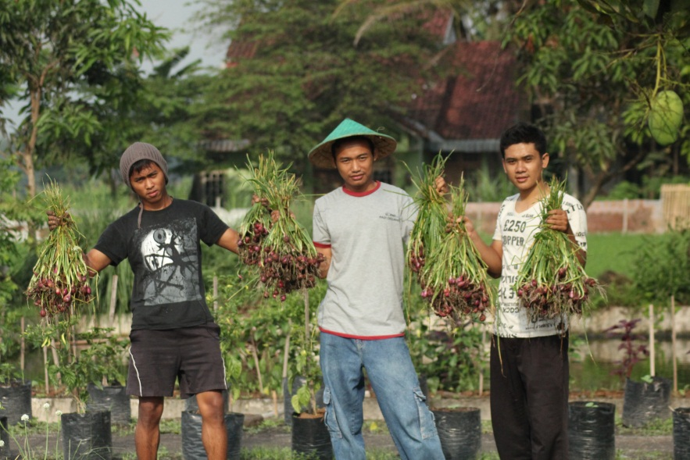
Dewi/Dedi Kampung Raja Mapan
Desa Wisata, Desa Digital, Kawasan Masyarakat Pertanian Unggulan, Rakyat Sejahtera, Mandiri Pangan
Siapa Yang Dibangun
“5 Modal Dasar”
1. Sumber Daya Manusia
2. Sumber Daya Alam
3. Sosial
4. Fisik
5. Finansial
7

Slide 9
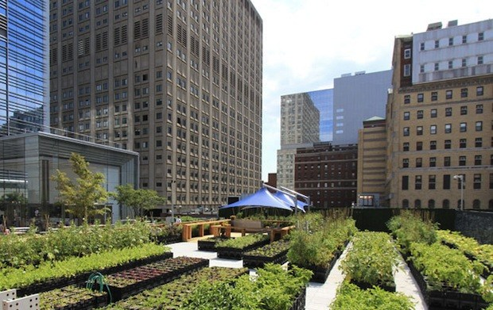
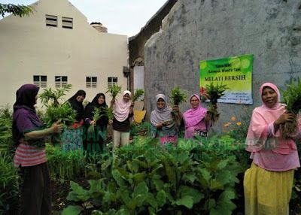
Dewi/Dedi Kampung Raja Mapan
Desa Wisata, Desa Digital, Kawasan Masyarakat Pertanian Unggulan, Rakyat Sejahtera, Mandiri Pangan
Dimana Kita membangun
“ Di Kota dan Des a
Seluruh Indonesia ”
8

Slide 10
Dewi/Dedi Kampung Raja Mapan
Desa Wisata, Desa Digital, Kawasan Masyarakat Pertanian Unggulan, Rakyat Sejahtera, Mandiri Pangan
Kapan Kita membangun
“Membangun dari bawah
dan membongkar dari atas”
Rebah Tuntas
Rencana dari bawah, Tuntunan dari atas.
9

Slide 11
Dewi/Dedi Kampung Raja Mapan
Desa Wisata, Desa Digital, Kawasan Masyarakat Pertanian Unggulan, Rakyat Sejahtera, Mandiri Pangan
Sadar Diri
Membongkar masalah yang dihadapi
sehingga menjadi :
1. Kenal Diri
2. Tahu Diri
3. Mawas Diri
4. Harga Diri
5. Jati Diri
Rancang Bangun
Untuk bisa mempunyai
Harga Diri dan mempunyai
Jati Diri
10

Slide 12
Dewi/Dedi Kampung Raja Mapan
Desa Wisata, Desa Digital, Kawasan Masyarakat Pertanian Unggulan, Rakyat Sejahtera, Mandiri Pangan
Bagaimana cara membangun Pertanian
Gerbang Dewi/Dedi Kampung Raja Mapan
Gerakan Pembangunan Desa Wisata, Desa Digital, Kawasan Masyarakat Pertanian Unggulan, Rakyat Sejahtera, Mandiri Pangan
“Mulai dari Rumah Tangga”
11

Slide 13
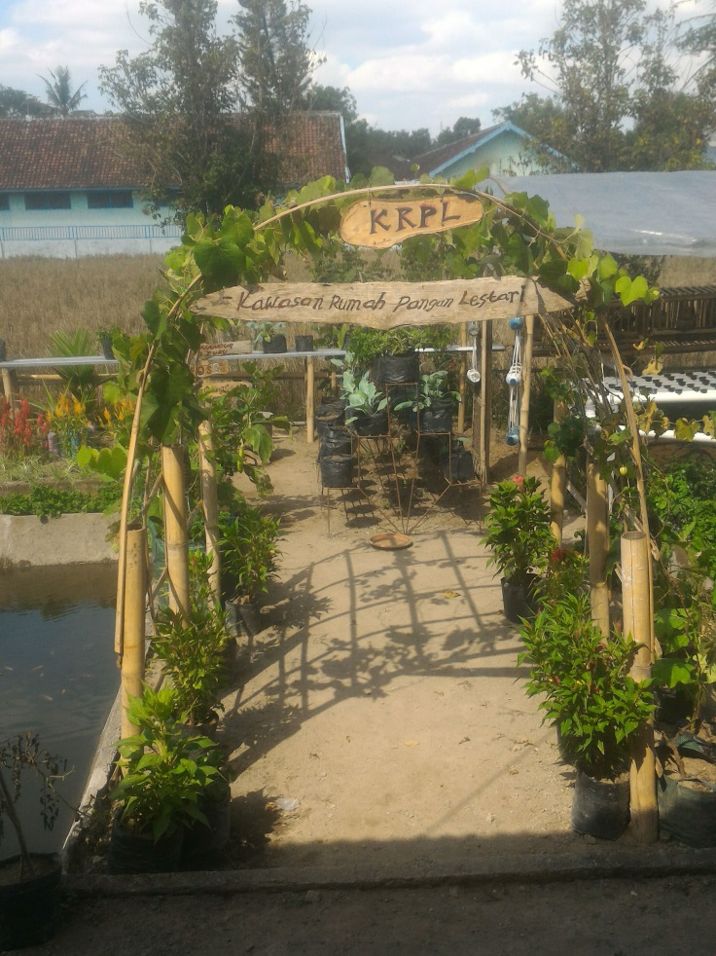
Dewi/Dedi Kampung Raja Mapan
Desa Wisata, Desa Digital, Kawasan Masyarakat Pertanian Unggulan, Rakyat Sejahtera, Mandiri Pangan
Program KRPL
Kawasan Rumah
Pangan Lestari
Dengan melakukan :
Tanam apa yang kita makan.
Makan apa yang kita tanam.
1. Akar 2. Batang
3. Daun 4. Bunga
5. Buah 6. Ikan
7. Unggas 8. Ternak Besar
12

Slide 14
Dewi/Dedi Kampung Raja Mapan
Desa Wisata, Desa Digital, Kawasan Masyarakat Pertanian Unggulan, Rakyat Sejahtera, Mandiri Pangan
Program SAPTA PESONA
Lumbung Pangan (Karbohidrat, protein, hijauan)
Kebun bibit (Plasma nutfah)
Media informasi (Dari, oleh dan untuk masyarakat)
Komunikasi (Dari rakyat ke pemerintah atau sebaliknya)
Klinik konsultasi ( Layanan Interaksi Masyarakat secara dua arah)
Edukasi (Bimbingan, Latihan dan Pemagangan)
Wisata ( Wahana rekreasi / hiburan)
13

Slide 15
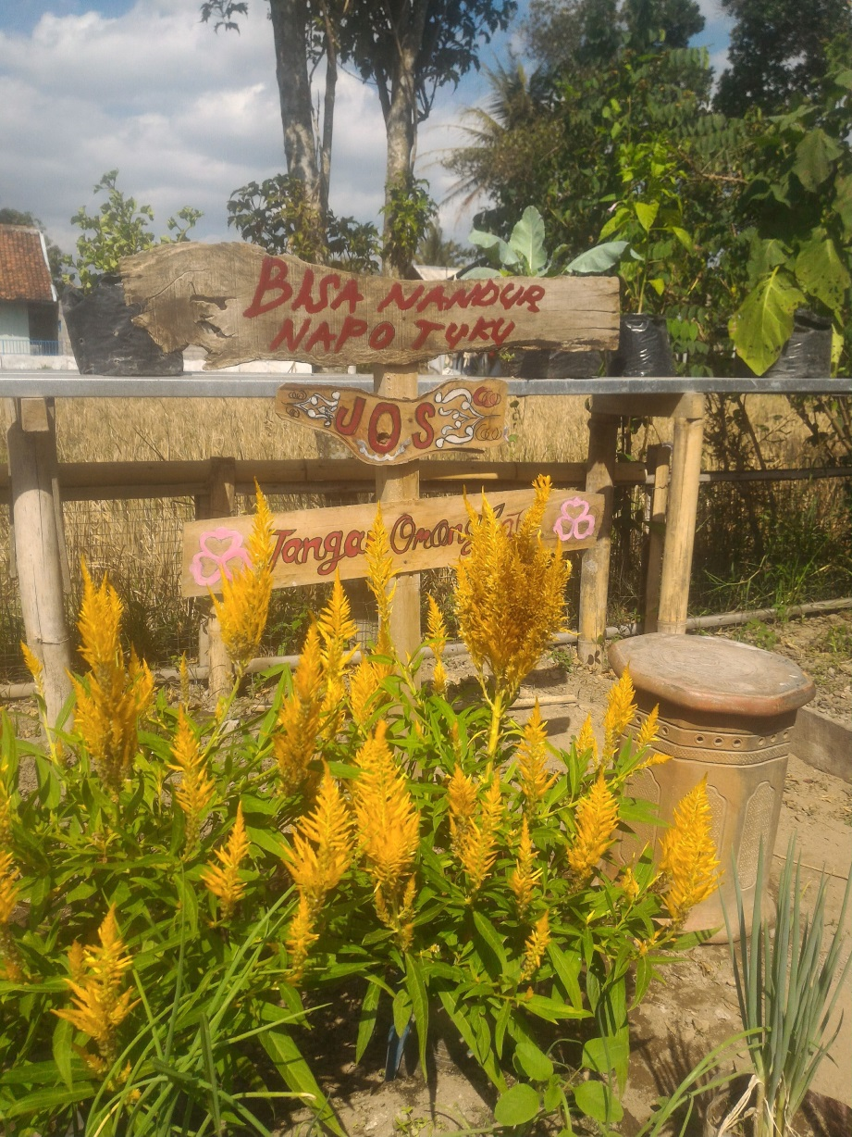
Dewi/Dedi Kampung Raja Mapan
Desa Wisata, Desa Digital, Kawasan Masyarakat Pertanian Unggulan, Rakyat Sejahtera, Mandiri Pangan
“ Bisa Tanam
Mengapa harus Membeli ”
Inilah
Daulat
Pangan
14

Slide 16
Dewi/Dedi Kampung Raja Mapan
Desa Wisata, Desa Digital, Kawasan Masyarakat Pertanian Unggulan, Rakyat Sejahtera, Mandiri Pangan
Membangun Kelompok
1. Kelompok Primer
Kumpulan Petani Pelaku Budidaya
2. Kelompok Sekunder
Kumpulan petani yang menyediakan
sarana prasarana dan bertanggung jawab menjamin pasar dan pemasarannya (BUMP/BUMDesa)
15

Slide 17
Dewi/Dedi Kampung Raja Mapan
Desa Wisata, Desa Digital, Kawasan Masyarakat Pertanian Unggulan, Rakyat Sejahtera, Mandiri Pangan
TANTANGAN DAN PELUANG
Arah kebijakan Pemerintah Kaltim Menuju Kedaulatan Pangan
Potensi sumberdaya lahan, air, Plasma nutfah (kekayaan alam yang sangat berharga bagi kemajuan ilmu pengetahuan dan teknologi), mineral (organik), dan finansial
16

Slide 18
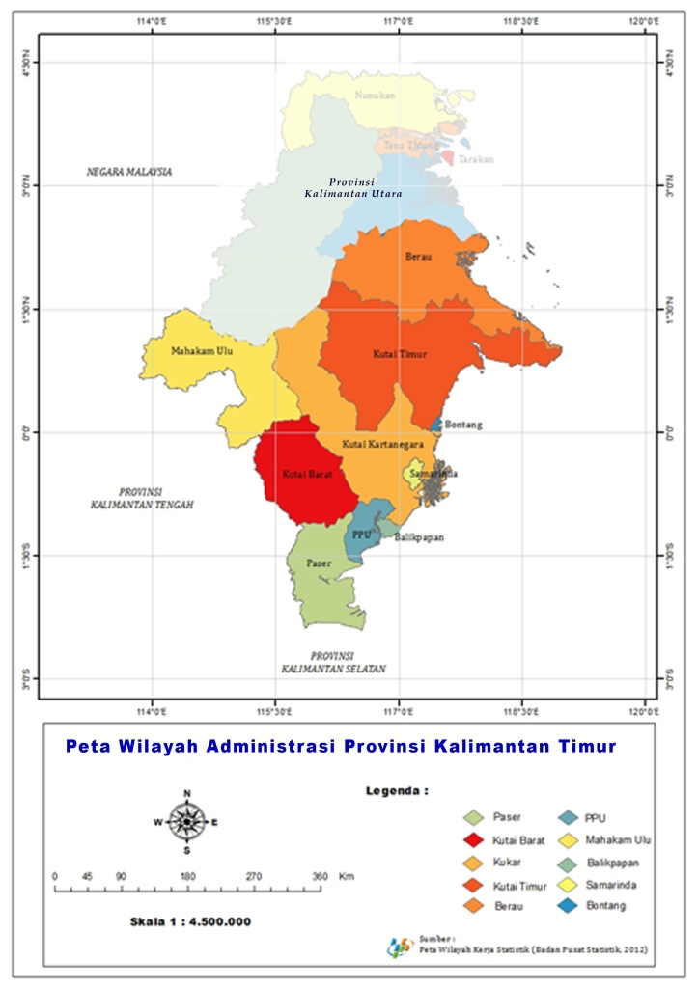
Dewi/Dedi Kampung Raja Mapan
Desa Wisata, Desa Digital, Kawasan Masyarakat Pertanian Unggulan, Rakyat Sejahtera, Mandiri Pangan
Inovasi pemerintah Kaltim dengan melibatkan akademisi, pengusaha dan masyarakat tani, wujudnya apa ?
17

Slide 19
Dewi/Dedi Kampung Raja Mapan
Desa Wisata, Desa Digital, Kawasan Masyarakat Pertanian Unggulan, Rakyat Sejahtera, Mandiri Pangan
Joglo Tani Berpendapat :
Perlunya pengalaman dari berbagai daerah di Indonesia yang dapat diadopsi di Kalimatan Timur.
“ Karena Besarnya potensi dari kearifan lokal di Kaltim dapat dimanfaatkan sebagai potensi alternatif pemanfaatan SDA untuk dijadikan sumber pangan masa depan yang berkelanjutan “
18

Slide 20
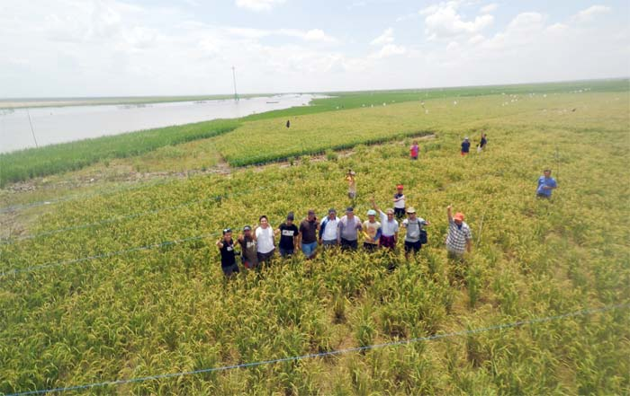
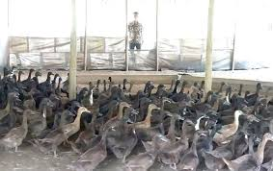
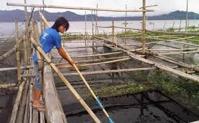
Dewi/Dedi Kampung Raja Mapan
Desa Wisata, Desa Digital, Kawasan Masyarakat Pertanian Unggulan, Rakyat Sejahtera, Mandiri Pangan
Potensi Danau :
Kegiatan produksi perikanan diintegrasikan tanaman pangan dan ternak seperti di Hulu Sungai Utara (Kalsel) dengan budidaya padi apung, ternak apung (Konsep Rawa ku Lumbung pangan ku)
Keramba Ikan
Padi di Danau Semayang
Budidaya Bebek
19

Slide 21
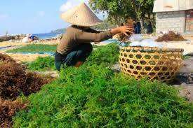
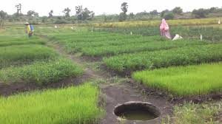
Dewi/Dedi Kampung Raja Mapan
Desa Wisata, Desa Digital, Kawasan Masyarakat Pertanian Unggulan, Rakyat Sejahtera, Mandiri Pangan
Potensi Laut :
Pengembangan usaha perikanan (tangkap dan budidaya), potensi rumput laut, rumpon ikan, bagan apung ikan (kepulauan Anambas, Riau),
Konservasi Bakau dan produksi hasil ikutannya (Cilacap, Jateng),
Dan pemanfaatan pesisir pantai untuk lahan budidaya (pangan dan hortikultura) di Pantai Selatan, Yogyakarta
Tanam sayur di pantai
Rumput laut
20

Slide 22
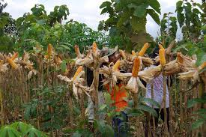
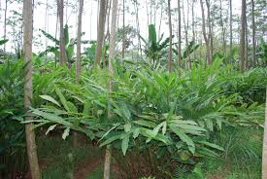
Dewi/Dedi Kampung Raja Mapan
Desa Wisata, Desa Digital, Kawasan Masyarakat Pertanian Unggulan, Rakyat Sejahtera, Mandiri Pangan
Potensi Hutan :
Pengembangan usaha di Kawasan hutan sebagai lumbung pangan untuk memberikan kehidupan masyarakat luas dengan memanfaatkan potensi produksi kayu tumpang sari dengan budiday lebah, jamur, pangan, palawija dan tanaman obat namun tetap menjaga ekosistim dan kelestarian hutan.
Jati dan Jagung
Sengon dan Kapulaga
21

Slide 23
Dewi/Dedi Kampung Raja Mapan
Desa Wisata, Desa Digital, Kawasan Masyarakat Pertanian Unggulan, Rakyat Sejahtera, Mandiri Pangan
Peran Akademisi : Pengembangan Penelitian (sains akademis) dan Penyuplai kualitas SDM (calon petani era Revolusi 4.0) atau Petani yang sarjana / sarjana yang petani
Peran Pengusaha : Pendukung pemodelan Usaha, Pemasaran dan permodalan (Toko Pertanian Mitra Rakyat /TOPMIRA)
Peran Petani : Sebagai pelaku utama petanian dan menjadi petani ahli sekaligus manajerial usaha
Peran Pemerintahan : Fasilitator dan pengambil kebijakan yang berbentuk regulasi atau proteksi (konteks perdagangan yang adil)
22

Slide 24
PENTINGNYA KITA MENJADI ORANG “ GILA “
“Karena orang bodoh kalah dengan orang pintar, orang pintar kalah dengan orang cerdas, orang cerdas kalah dengan orang beruntung, orang beruntung kalah dengan orang nekat, orang nekat kalah dengan orang GILA (Gagasan Ide Langsung Aksi)....”

Slide 25

Terima Kasih
JOGLO TANI, Mandungan 1, Margoluwih, Seyegan, Sleman, Yogyakarta

